Slide 1
Презентация урока во 2 «В»
классе.
Учитель: Лукпанова А.К.
Тема урока: Золотая осень.
Составление рассказа.
Цели урока: Научить составлять рассказ по опорным схемам.
Задачи:
1.Актуализация знаний по теме «Осень».
2.Активизировать словарный за
пас.
3.Воспитывать любовь к природе.

Slide 2
Этапы
урока
1.Орг. Момент. Деление
на группы.
6.Новый материал.
Работа в группе.
2.Мозговая атака. Решить пример.
7.Составление рассказа.
Работа в группе, в паре.
8.Работа над рисунком.
3.Проверка дом. зад. Ра
бота в группе.
9.Творческая работа.
4.Словарная работа.
Работа по ИКТ.
10.Итог урока. Самооце
нивание.
5. Физминутка. Работа
В группе.
11.Дом.задание.

Slide 3
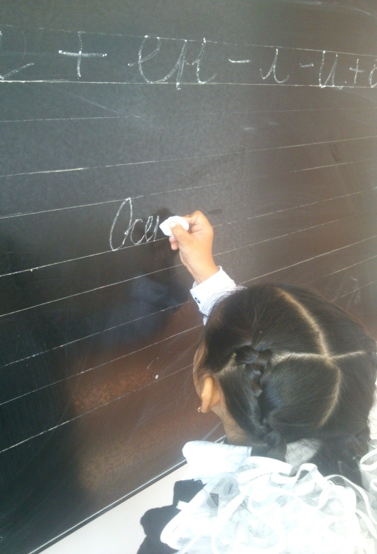
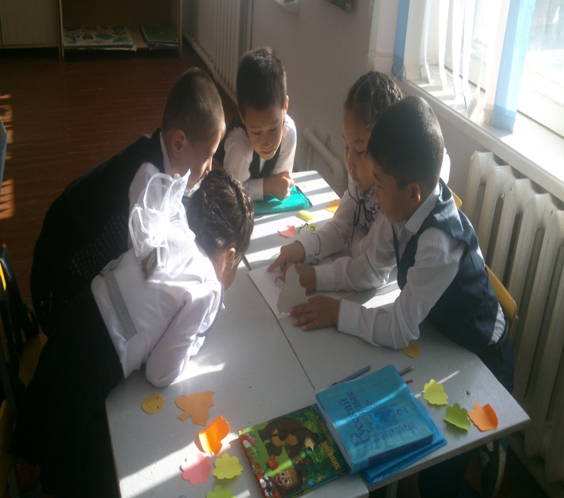
Деление на группы.
Критическое мышление
В хвойном лесу выросла красавица- елка. Ель была очень высокая, стройная, как свеча. Ее темно-коричневый ствол был покрыт толстой ,шершавой корой .Далеко в стороны раскинула она свои тяжелые , мохнатые ветки. Каждая ветка покрыта тонкими ,колючими иголками.
Работа в группе.
В хвойном --------выросла------------.

Slide 4
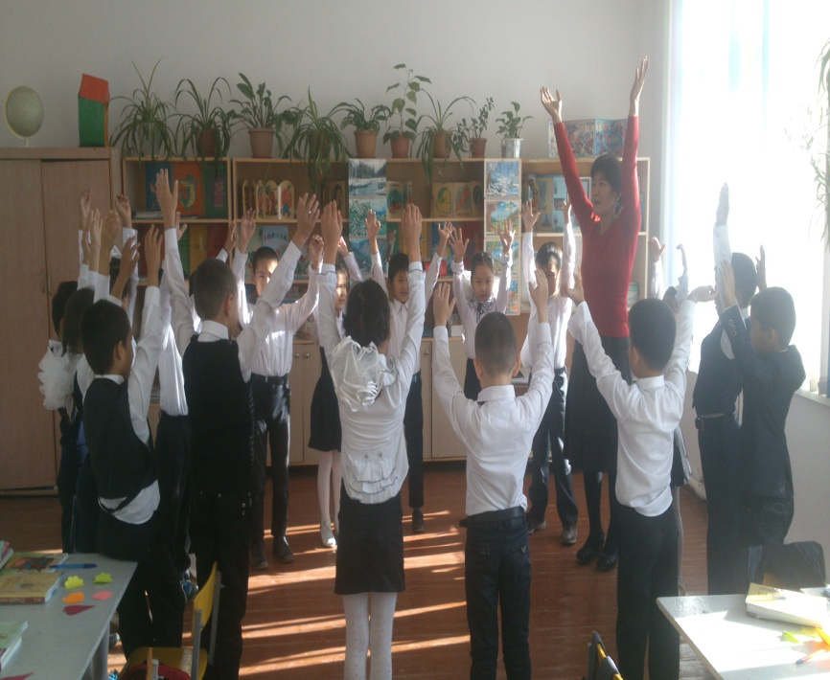
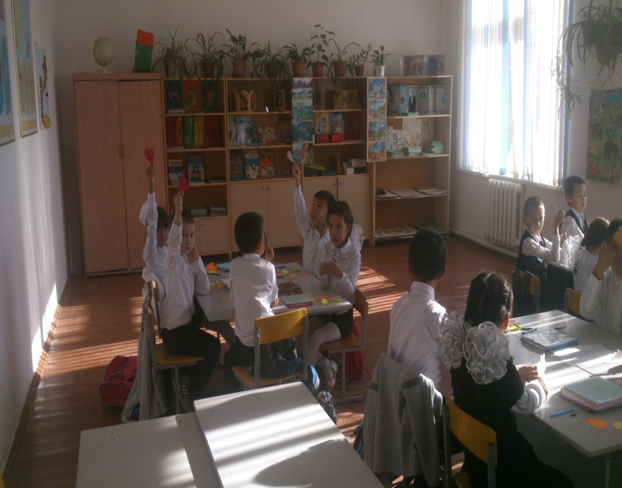
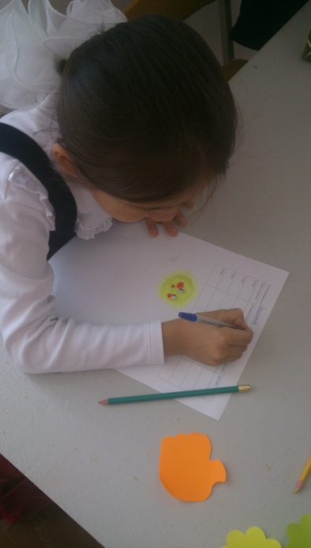
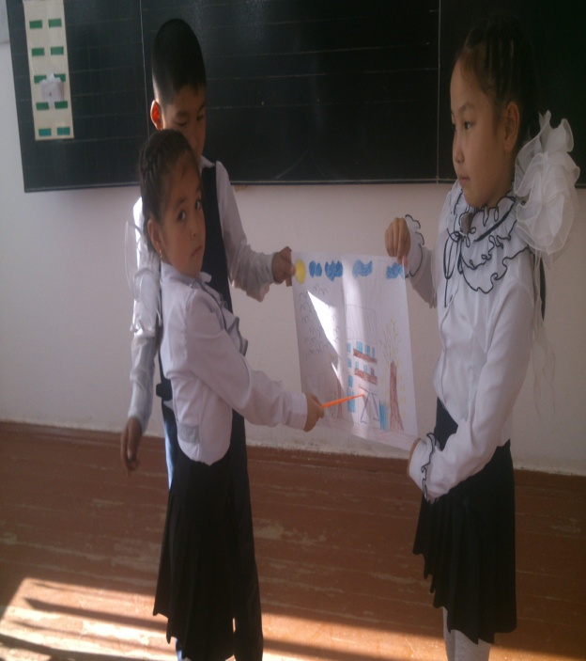
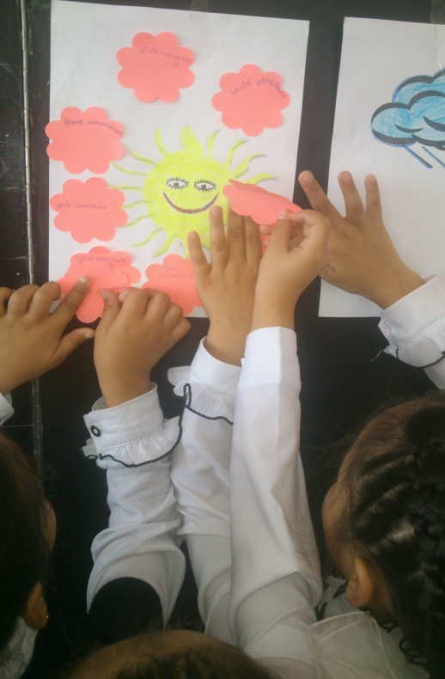
Работа в группе.
Формативное
оценивание
ИКТ
Самооценивание
Осенью деревья дарят елочке подарки. Осина дарит красные китайские фонарики. Клен роняет оранжевые звезды. Ива засыпает елочку золотыми рыбками. И стоит елочка нарядная. Раскинула ветки, а на ладожках подарки.
Работа в группе.
Оценивание

Slide 5
Итоги работы.
До урока
После урока
-Слабый интерес к уроку;
-Повысился интерес к уроку.
-Не все были активны на
уроке.
-Активно участвовали на уроке.
-Научились работе в группе.
-Не умели слушать друг друга.
-Слабо усваивали материал.
-Хорошо усвоили материал.
-Научились оценивать себя и других.
-Не умели оценивать себя.
-Не умели работать в группе;
-Самостоятельно добывать знания.
-Не умели самостоятельно
добывать знания.

